Slide 1


BOM-PAC
Communicatie van BOM-PACs
Ruben Ros, Taveirne
Tim Haesevoets, Infrabel

Slide 3


Variabiliteit
TAAK
ACTIVITEIT
T
O
M
Zoals het werk wordt voorzien
Zoals het werk wordt uitgevoerd
Ongewenste Gebeurtenis
Notes:
Er zijn taken, dat is hetgene voorzien is om te doen. Dan zijn er activiteiten, dat is hoe het werk in realiteit verloopt. Er is een verschil tussen de twee. Het verschil situeert zich op technisch, organisatorisch en menselijk vlak. Waarom? Omdat er variabiliteit is.

Slide 4

Bijna-ongeval?
ISO 45001: Veiligheids- en gezondheidsmanagementsystemen
Incident: voorval dat voortvloeit uit werk, of zich voordoet tijdens werk, dat tot letsels en gezondheidsproblemen leidt of zou kunnen leiden.
Een incident waarbij zich letsels en gezondheidsproblemen voordoen, wordt soms als ongeval aangeduid
Een incident waarbij zich geen letsels en gezondheidsproblemen voordoen, maar waarbij de mogelijkheid bestaat dat deze zich voordoen, wordt soms aangeduid als een “bijna-ongeval”.
Over exploitatieveiligheid:
Een ongewenste gebeurtenis die geen schade veroorzaakt aan personen of
materiaal, maar wel het potentieel heeft om dat te doen, kan worden aangeduid
als een “incident”, “bijna-ongeval” of “gevaarlijke situatie”.

Slide 5
Bijna-ongeval?
Wet houdende de Spoorcodex (30/08/2013)
Ongeval: ongewenste of onbedoelde plotse gebeurtenis of reeks gebeurtenissen met schadelijke gevolgen
Ernstig ongeval: botsing of ontsporing van treinen waarbij ten minste één persoon omkomt of vijf of meer personen ernstig gewond raken of grote schade aan het rollend materieel, de infrastructuur of het milieu veroorzaakt, dan wel een ander ongeval dat dezelfde gevolgen heeft en duidelijke consequenties heeft voor de regelgeving op het gebied van de veiligheid op het spoor of het veiligheidsbeheer; onder “grote schade” wordt schade verstaan waarvan de totale kosten onmiddellijk door de onderzoekende instantie op ten minste 2 miljoen euro kunnen worden geraamd.
Incident: een ander voorval dan een ongeval of een ernstig ongeval, dat de veiligheid van de spoorwegexploitatie aantast

Slide 6

Bijna-ongeval?
Wat is dat nu, een bijna-ongeval?

Slide 7

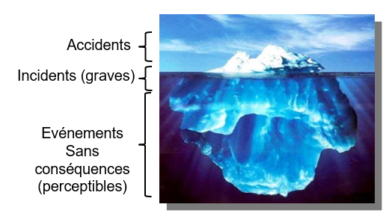
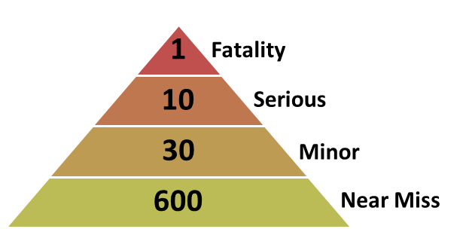
Bijna-ongeval
:
Een ongewenste gebeurtenis die geen schade veroorzaakt aan personen of materiaal, maar wel het potentieel heeft om dat te doen
Ongevallen
Dode / ernstige kwetsuur
(ernstige ) incidenten
Lichte kwetsuren
Gebeurtenissen zonder (zichtbare) gevolgen
Materiële schade
Bijna-Ongevallen
IJsberg
Piramide van Bird

Slide 8
Bijna-ongeval

Slide 9
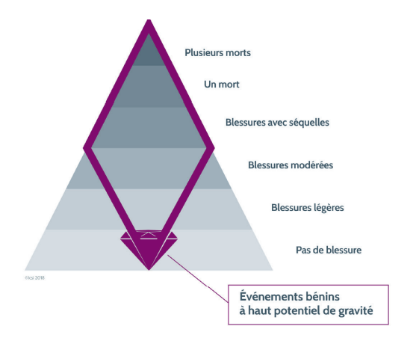
Bijna-ongeval
De preventiediamant
Meerdere doden
Een dode
Ernstige verwondingen
Matige verwondingen
Lichte verwondingen
Geen verwondingen
Bijna-ongevallen met hoog risico om ernstig te zijn

Slide 10


Slide 11
Groepsdiscussie
Criteria voor BO met hoog risico?

Slide 12
Groepsdiscussie
Hoe vermijden een kliklijn te creëren?

Slide 13
Groepsdiscussie
Worden ze al gemeld bij jullie? Hoe?

Slide 14
Groepsdiscussie
Wat houdt mensen tegen om iets te melden?

Slide 15
Groepsdiscussie
Hoe gaan jullie met de meldingen om?

Slide 16
Groepsdiscussie
Hoe collega’s sensibiliseren?

Slide 17


Slide 18
Conclusie
We negeren bijna-ongevallen niet, omdat:
Indien we pech hadden gehad, we met een echt (ernstig) ongeluk zaten
We kunnen leren van bijna-ongevallen
We kunnen zo fouten in procedures, instructies, gedrag, enz. identificeren
We onze ervaringen kunnen delen met collega’s
We zo suggesties kunnen doen voor verbetering
We collega’s meer bewust kunnen maken van veiligheid
We onze veiligheidscultuur verbeteren
Dus: BOM! Bijna-OngevalsMeldingen

Slide 19


